Slide 1
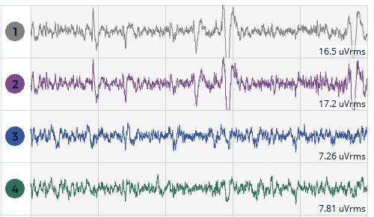
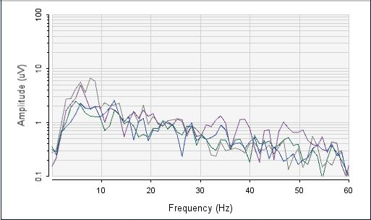
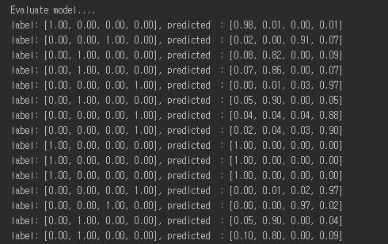
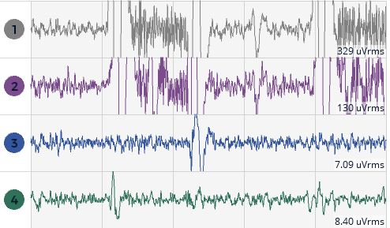
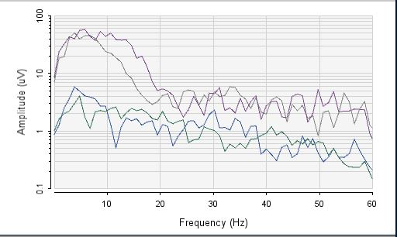
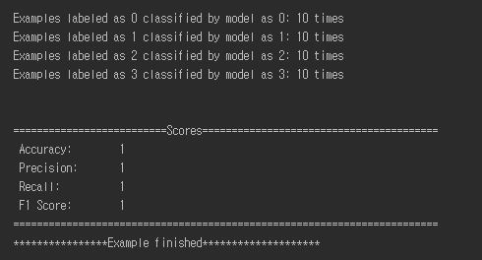
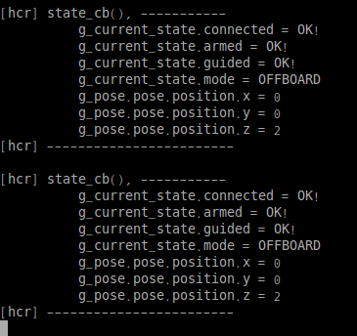

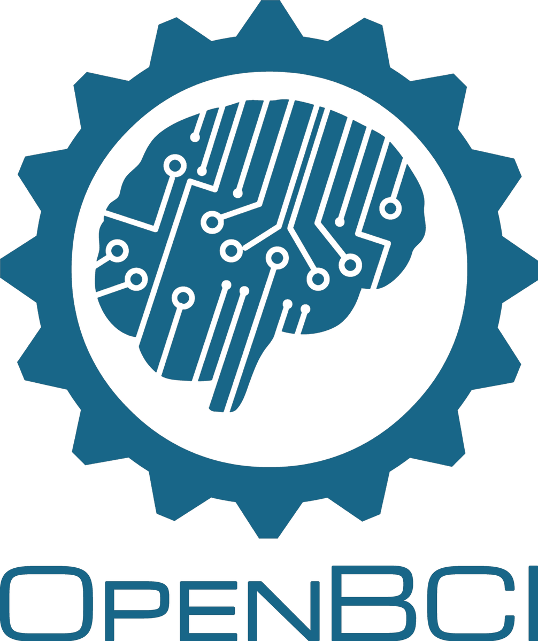



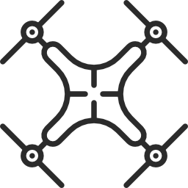


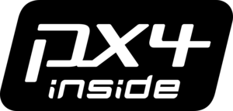
2017년도 컴퓨터캡스톤디자인
팀 명: Hatchery
조윤기 박진우 임태현
김희재 윤경언 김종경
지도교수 : 이 상 근 교수님
딥러닝을 활용한 EEG/EMG 분류
및 이를 활용한 드론 제어
1. 과제 개요
2-2. 결과
드론에 사용되는 무인항공기 체계는 본래 군사용으로 개발되었으나, 최근에는 다양한 분야로의 활용 가능성이 높아지면서 민간 시장으로 빠르게 확산되고 있다. 또한 생체신호에 대한 관심이 점차 높아져 생체신호의 처리와 응용에 대한 연구가 활발히 진행되고 있다. 우리는 여러가지의 생체 신호 중 근육의 움직임에 의해 생성되는 근전도(EMG, Electromyogram)를 Bio-sensing 기기인 OpenBCI를 이용하여 다중 채널로 수집하였다. Deep Learning을 이용하여 분석한 데이터를 드론에 전송하고 ROS(Robot Operating System)를 이용해 드론을 제어하는 인터페이스를 구현하였다. 본 Team은 이 기술개발을 통해 인간이 적은 행동으로 드론을 제어하는 것에 기여하여 잠재적으로 드론의 보급률을 올리고 실생활에서의 드론의 활용 방도를 늘리는 것을 목표로 한다.
▲ 평상시
▲ 액션을 취할 때
▲ 학습결과
◀ 드론 제어 상태창
2. 구성
2-1. 구현
3. 결과분석 및 활용방안
우리는 신호 분석을 위해 4개의 채널을 사용하였다. 데이터의 추출 및 확인은 OpenBCI에서 제공되는 프로그램을 사용하였다. 본 프로젝트에서는 드론의 제어를 위해 4개의 행동을 사용한다. 각각의 행동에 대해서 EEG/EMG 데이터를 추출하였고, 추출한 데이터를 Deeplearning4j의 라이브러리를 이용하여 학습시켰다. 실제 구동 시에는 기기 착용자의 EEG/EMG 데이터를 2초 단위로 감지하여 미리 학습된 데이터를 바탕으로 행동을 분별하여 드론의 컨트롤러 노드에 전송한다. 컨트롤러 노드는 드론에 장착된 드론 조종 하드웨어인 Pixhawk2로 데이터를 전송한다. Pixhawk2에 내장된 Intel Edison Module에서 ROS의 패키지 중 하나인 Mavros를 사용하여 드론의 자율주행을 구현하였고, 이를 이용해 드론이 앞서 받은 데이터를 바탕으로 주행한다.
3-1. 결과분석
각 동작에 대한 EEG/EMG 데이터가 육안으로도 식별될 정도로 다른 패턴을 보여 Deep Learning을 이용한 분류가 실제 행동과 높은 확률로 일치하였다. 목표했던 정확도인 0.7에 근접한 결과를 얻어낼 수 있었다. 이는 실제 행동을 바탕으로 한 드론 제어가 가능한 수준이었고, 이 결과를 바탕으로 드론의 제어가 가능했다.
3-2. 활용방안
걷거나 뛰는 행동은 근육의 수축이 큰 편이고 각각의 EEG의 형태가 모두 달라 이를 활용하여 개선하면 특별한 형태의 조종기 없이 인간과 함께 행동하는 방식의 제어가 가능할 것으로 생각된다.
특히 장애물을 발견했을 때도 특별한 EEG 패턴이 생성된다는 연구결과를(R. Salazar-Varas, Á. Costa, E. Iáñez, A. Úbeda, E. Hortal and J. M. Azorín Journal of NeuroEngineering and Rehabilitation201512:101) 함께 활용하면 약자의 유사시에 대한 대처방안으로 드론의 활용을 고민해 볼 수 있다고 생각된다.
Action1~4

